Slide 1
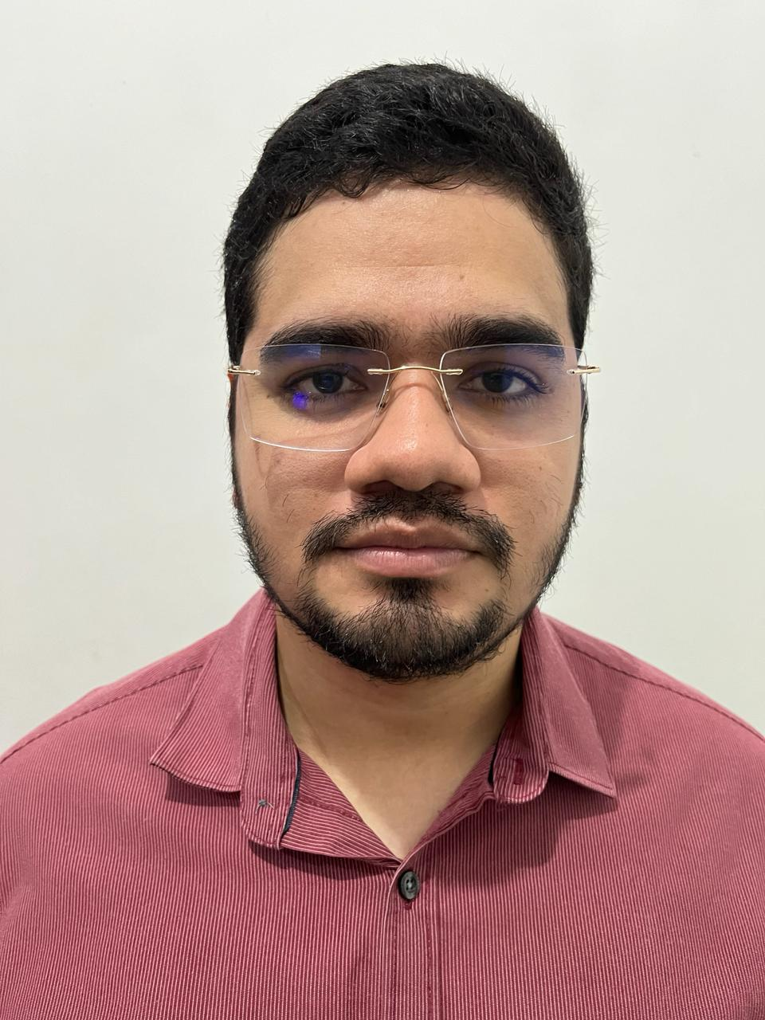
Sobre Mim
Meu nome é Caio Balieiro Tenho 27 anos
Sou graduado em Estatística pela UFAM Mestre em Estatística pela UFMG Doutorando em Estatística pela UFAM Trabalhei 9 meses como cientista de dados A3Data trabalhando com os seguintes projetos: modelos de predição de churn, modelos de análise de sobrevivência de churn e LTV. Atualmente sou cientista de dados do Instituto de pesquisa eldorado trabalhando com os seguintes projetos: modelos de predição de churn de aparelhos eletrônicos, modelo de detecção de fraude e sistema de recomendação. Experiência com AWS e Google Cloud

